Slide 1
現代 .Net 開發者之路 - MVC 完全精通
陳彥如

Slide 2
內容大綱
ADO.NET連接資料庫
-新增資料
-更新資料
-移除資料
手寫Entity Framework連接資料庫
自動生成程式碼Entity Framework
-新增資料
-更新資料
-移除資料
攻略HtmlHelper

Slide 3
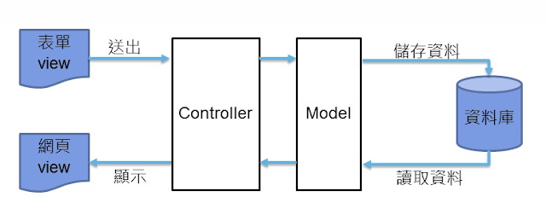
MVC架構說明
檢視(View) ：畫面、顯示的邏輯，專門展示處理結果給使用者，提供UI。
控制器(Controller) ：處理和回應使用者輸入、控制流程，負責處理及轉發要求(Request)，可以視情況呼叫Model拿資料，也視情況呼叫View來回應，而控制器中會包含多個動作(Action)。
模型(Model) ：專門處理資料的相關邏輯。

Slide 4
ADO.NET連接資料庫

Slide 5
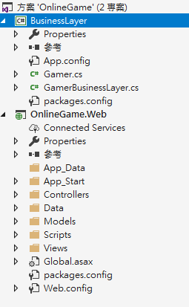
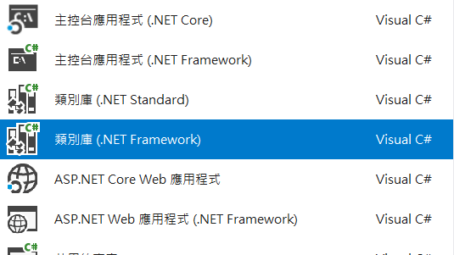
1.先建立BusinessLayer
2.在BusinessLayer底下建立 Gamer.cs (Model)
3.在建立GamerBusinessLayer
使用Ado.net 的code 來取得Gamers的資料

Slide 6
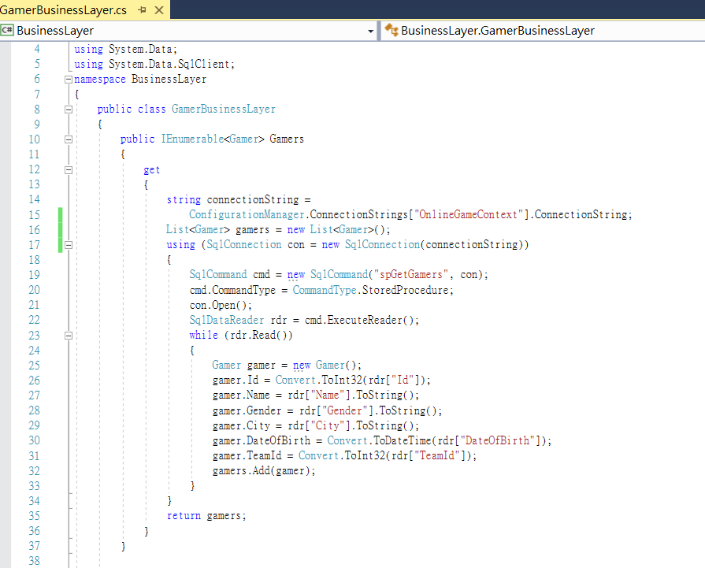
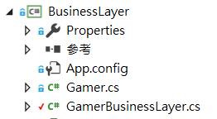
GamerBusinessLayer
使用Ado.net 的code 來取得Gamers的資料

Slide 7
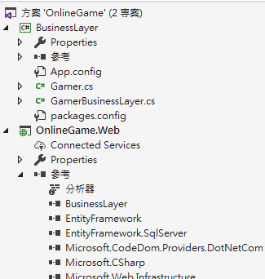
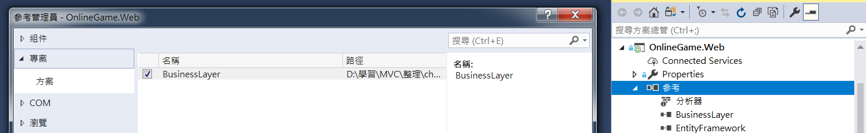
把BusinessLayer載入到專案裡

Slide 8
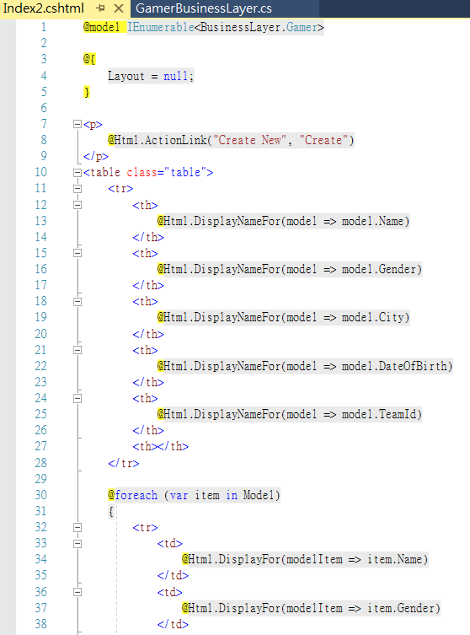
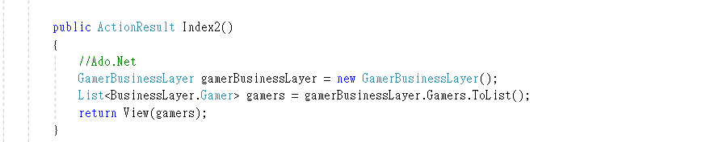
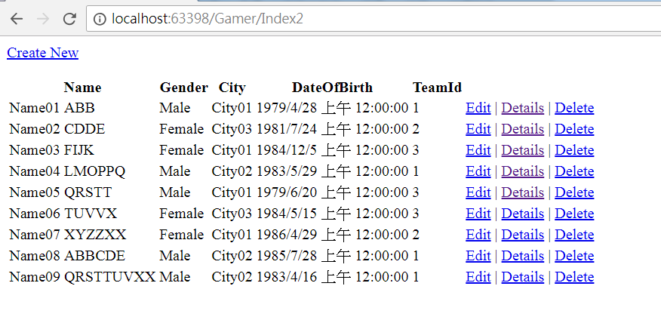
GamerController.cs
使用Ado.Net

Slide 9
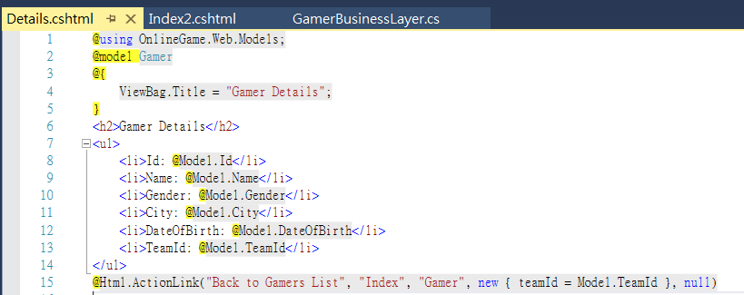
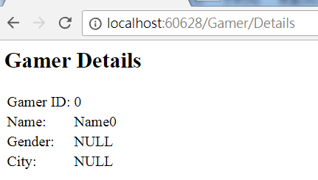
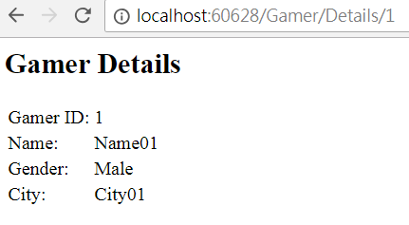
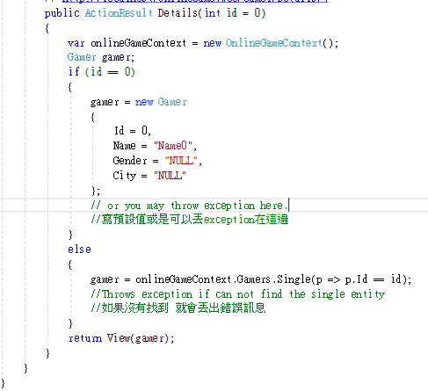
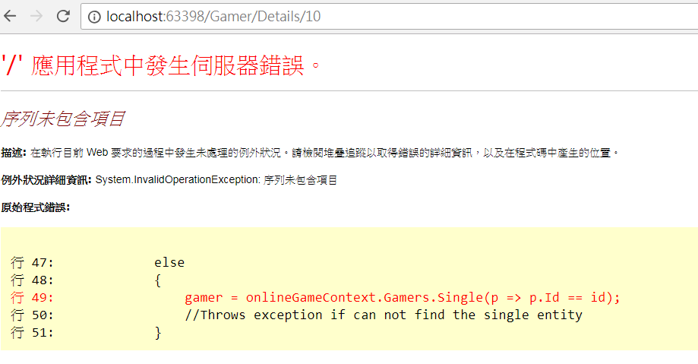
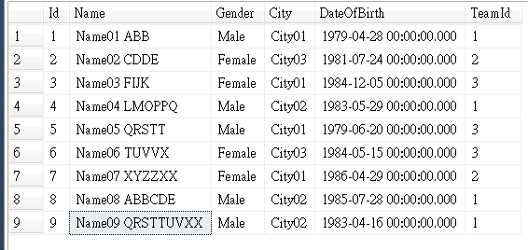
GamerController

Slide 10
ADO.NET連接資料庫以及新增/更新/移除資料
新增資料

Slide 11
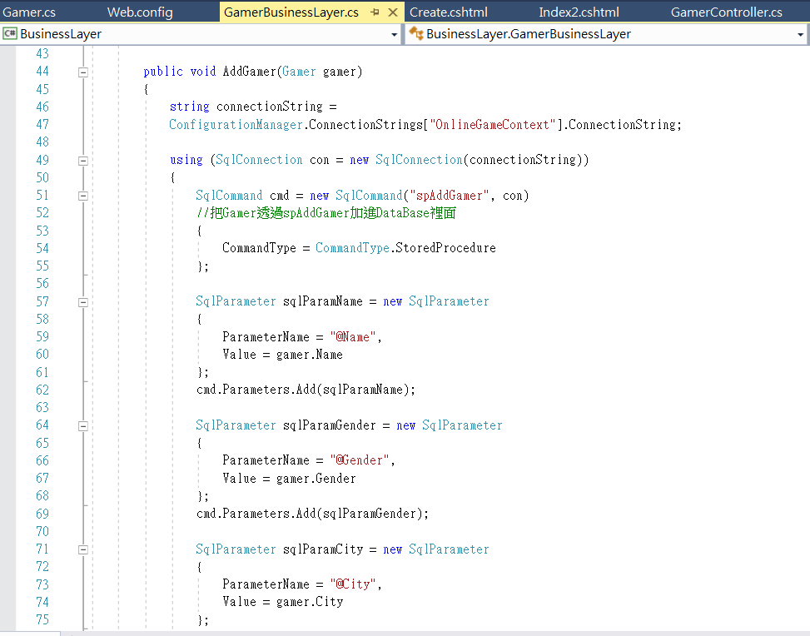
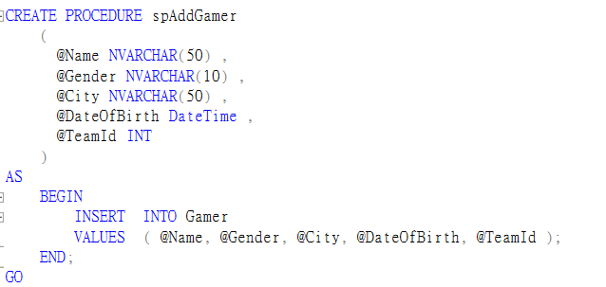
GamerBusinessLayer.cs- AddGamer

Slide 12
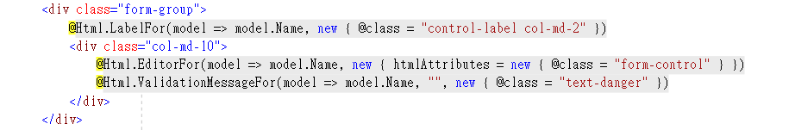
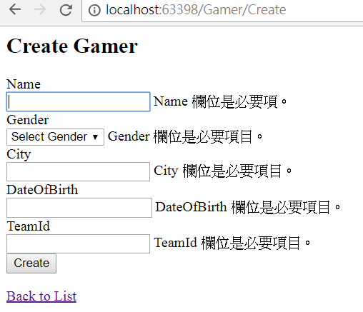
Create.cs (view)
<label class="control-label col-md-2” for="Name">Name</label>
<input class="form-control text-box single-line" id="Name" name="Name" type="text" value="">
<span class="field-validation-valid text-danger" data-valmsg-for="Name" data-valmsg-replace="true"></span>
The cshtml also use the following JS
<script src="~/Scripts/jquery-1.10.2.min.js"></script>
<script src="~/Scripts/jquery.validate.min.js"></script>
<script src="~/Scripts/jquery.validate.unobtrusive.min.js"></script>

Slide 13
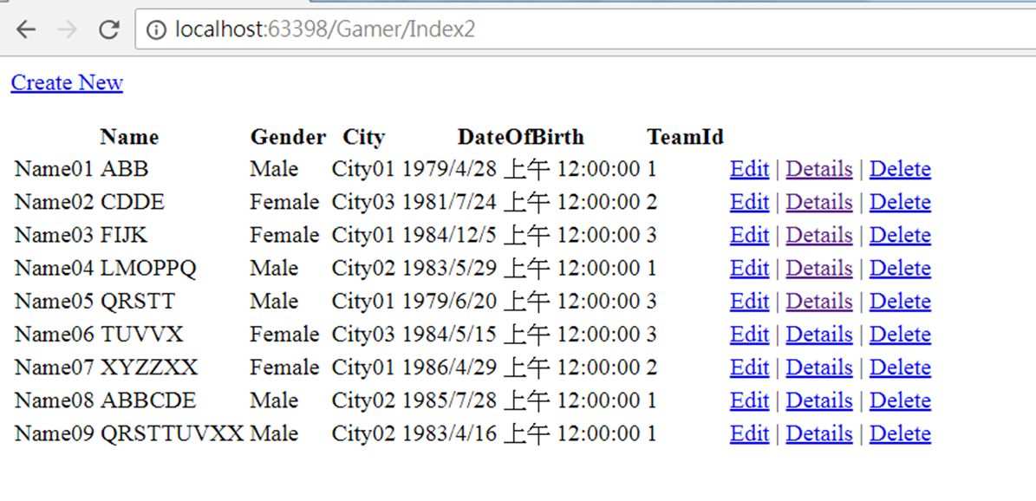
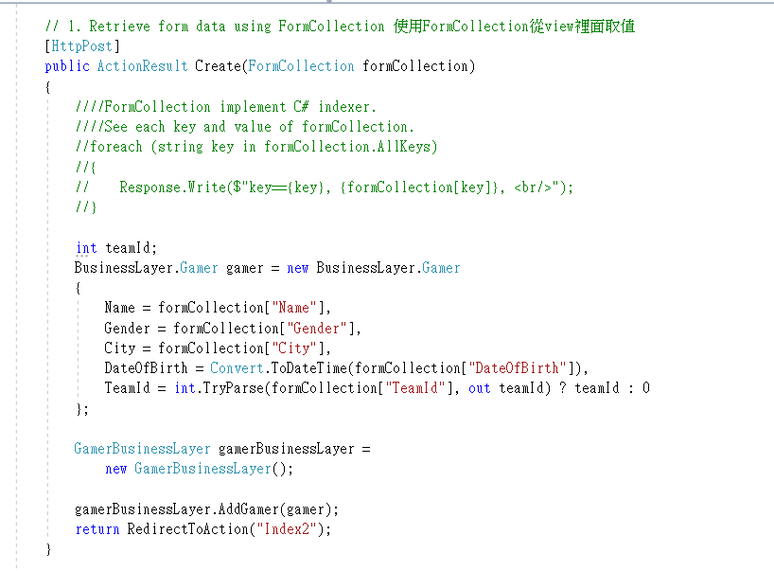
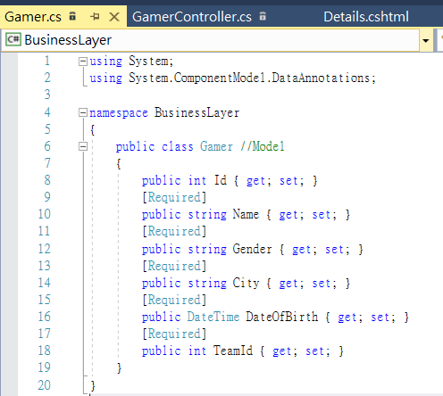
1.FormCollection

Slide 14
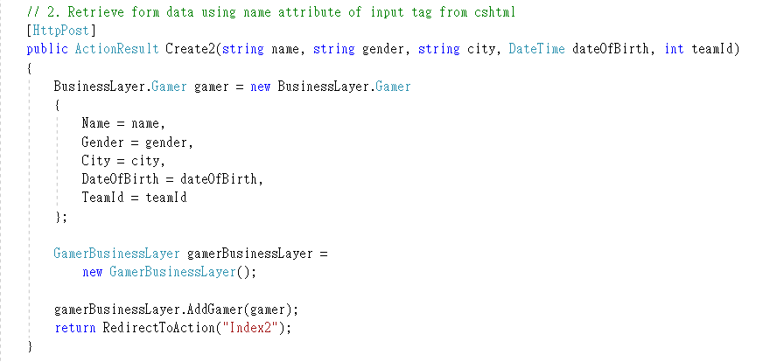
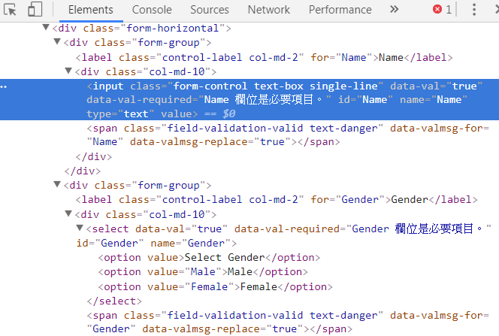
2.使用name attribute

Slide 15
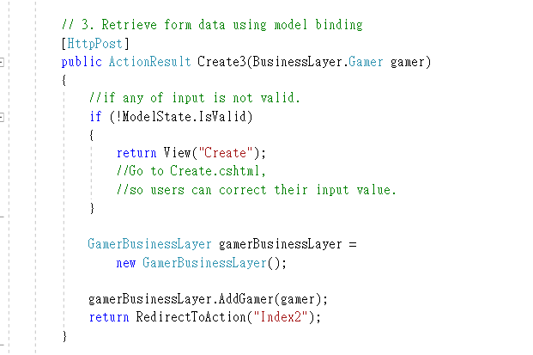
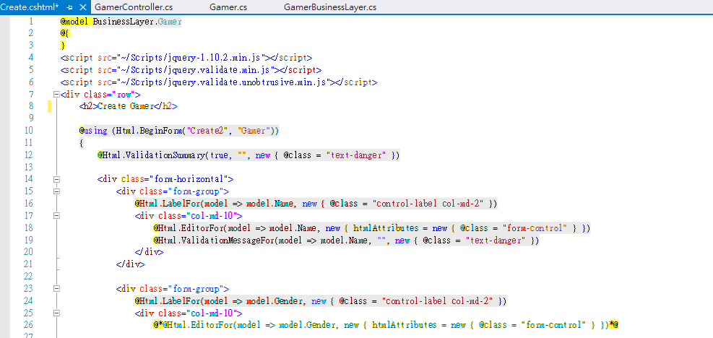
3.使用model binding

Slide 16
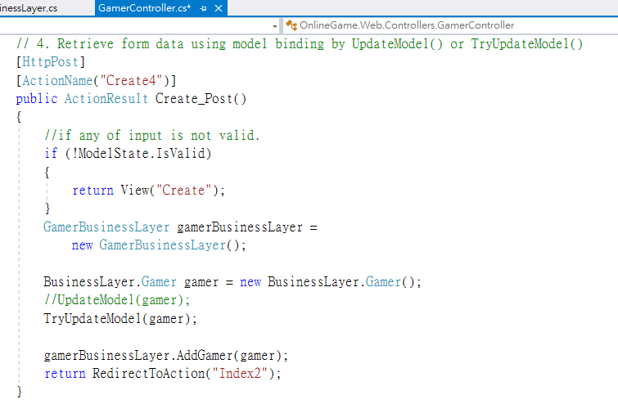
4.使用UpdateModel() or TryUpdateModel()

Slide 17
ADO.NET連接資料庫以及新增/更新/移除資料
更新資料

Slide 18
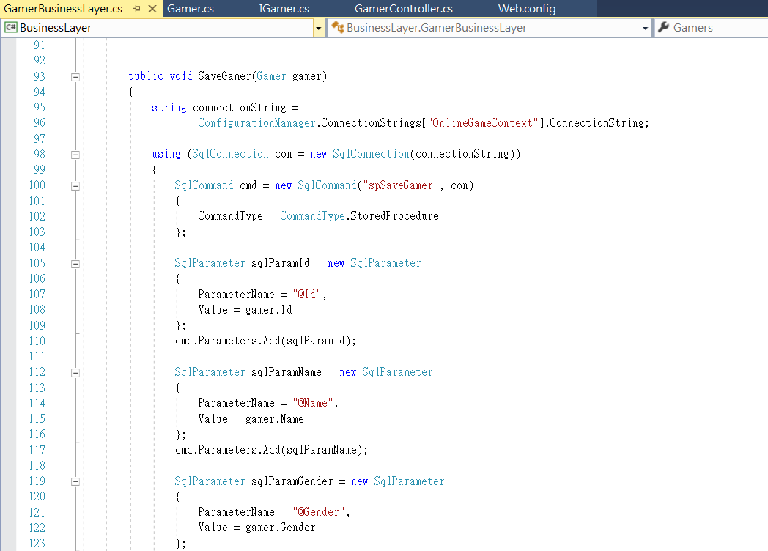
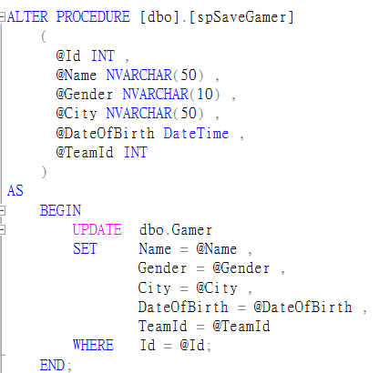
GamerBusinessLayer.cs- - SaveGamer

Slide 19
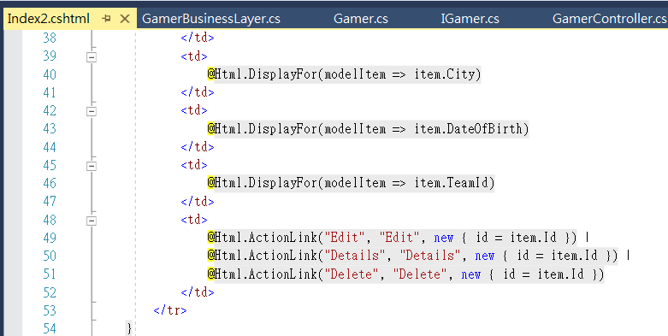
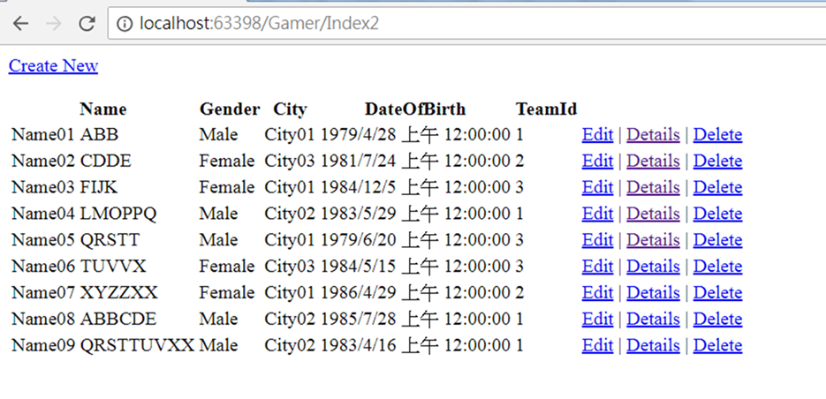
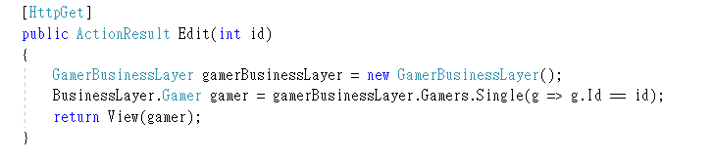
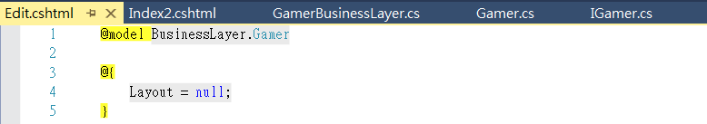
GamerController.cs - Edit取得ID
GamerController.cs

Slide 20
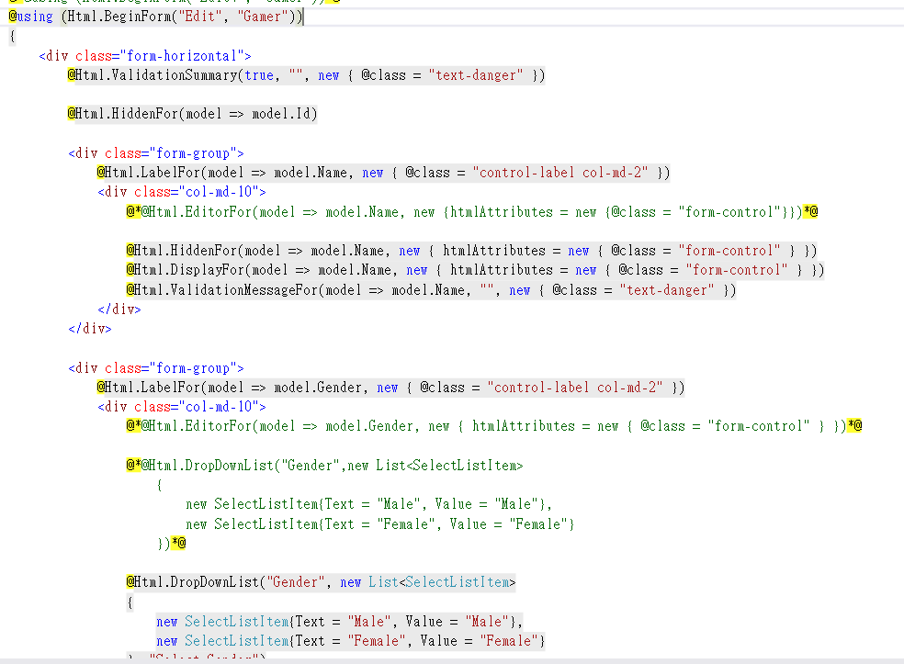
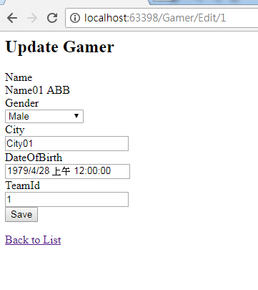

Slide 21
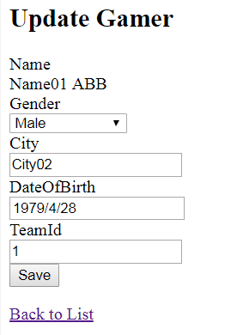
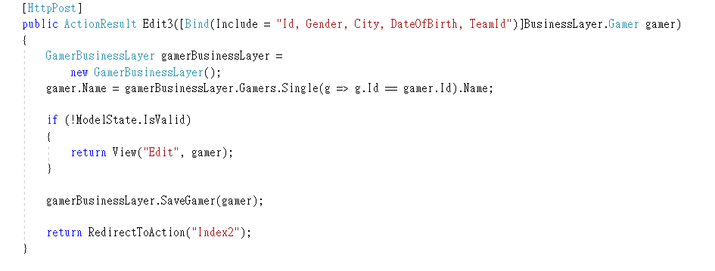
使用Model binding -Includ
GamerController.cs

Slide 22
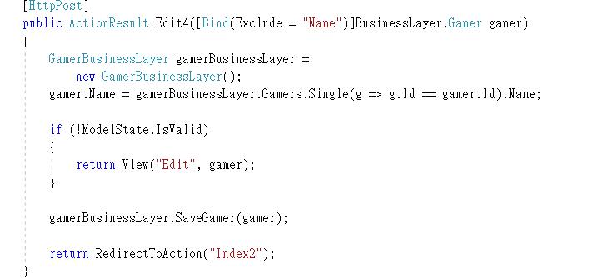
使用Model binding -Exclude

Slide 23
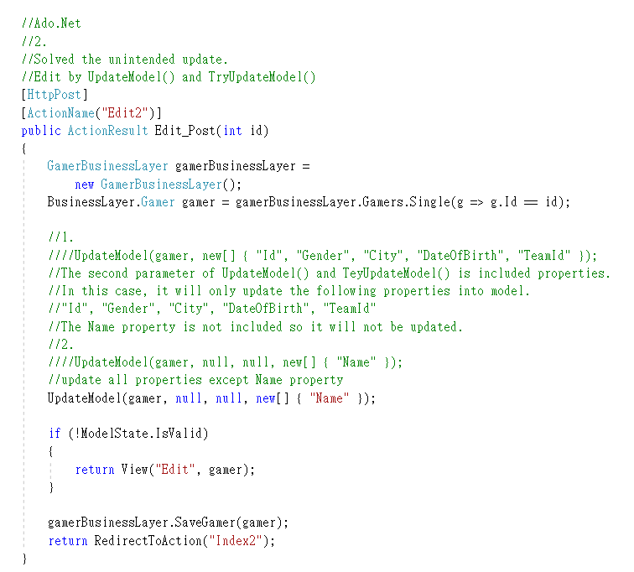
使用UpdateModel() and TryUpdateModel()
UpdateModel() 會回傳Exception
TryUpdateModel() 會回傳false

Slide 24
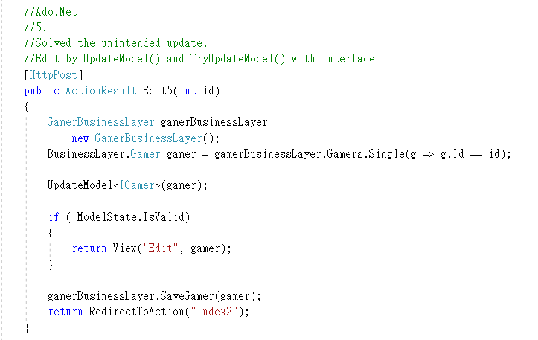
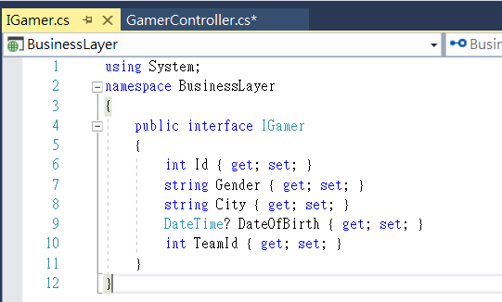
使用UpdateModel() and TryUpdateModel()

Slide 25
ADO.NET連接資料庫以及新增/更新/移除資料
移除資料

Slide 26
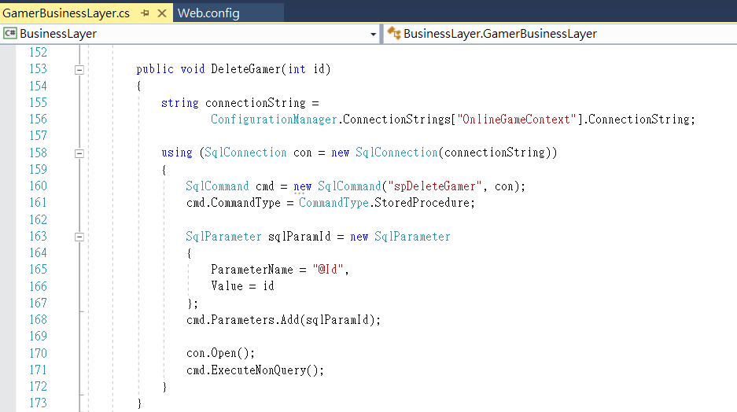
GamerBusinessLayer.cs - DeleteGamer

Slide 27
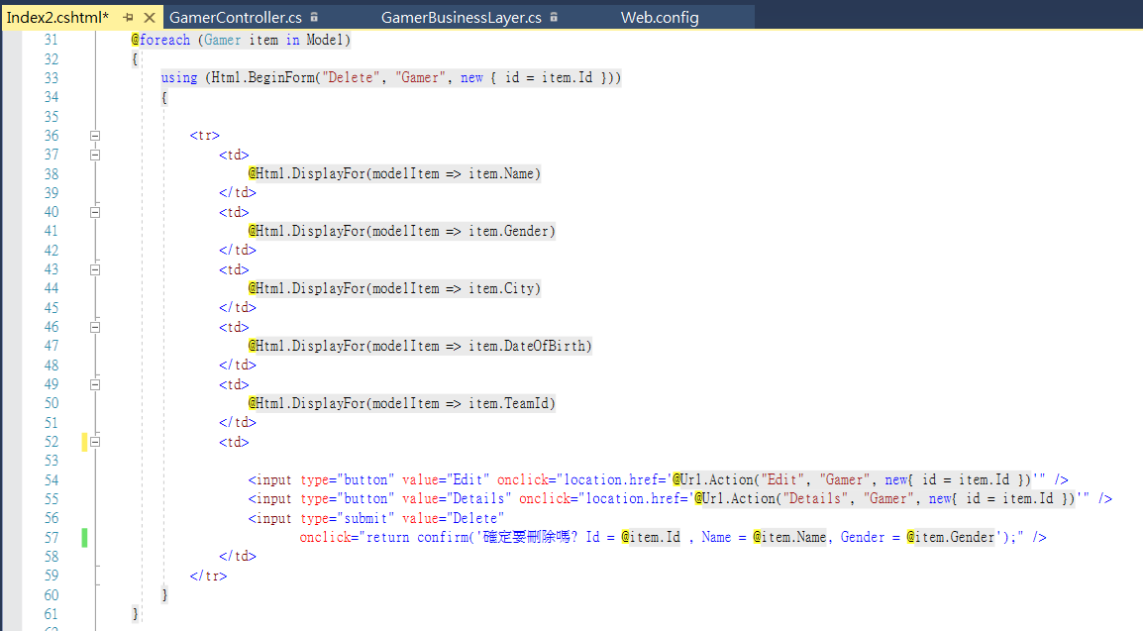
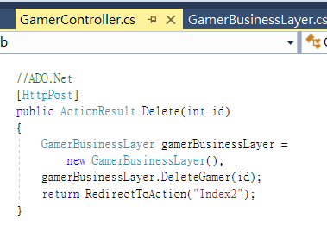
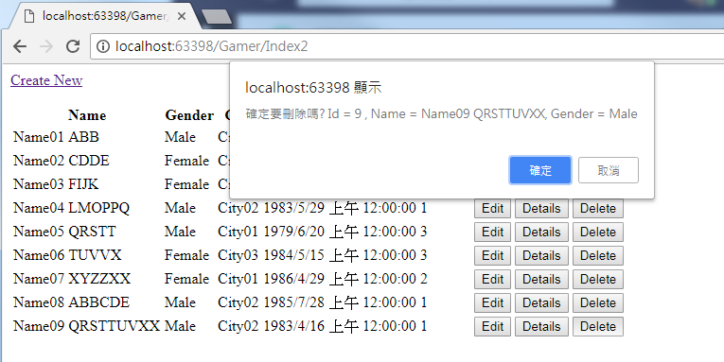

Slide 28
手寫Entity Framework連接資料庫

Slide 29
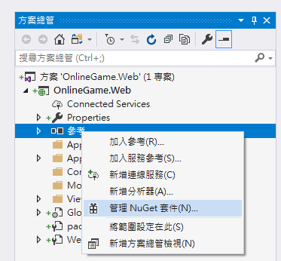
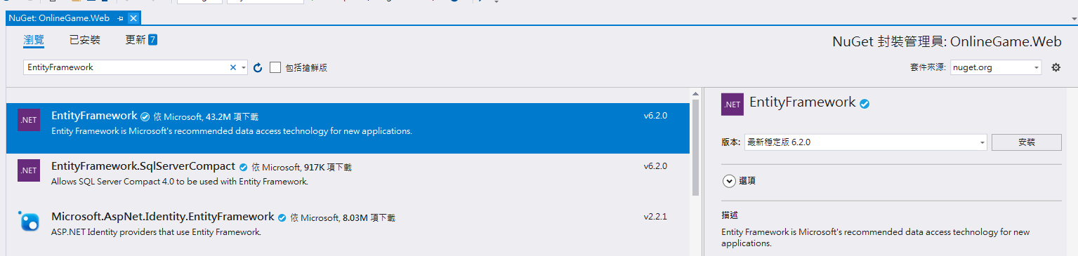

Slide 30
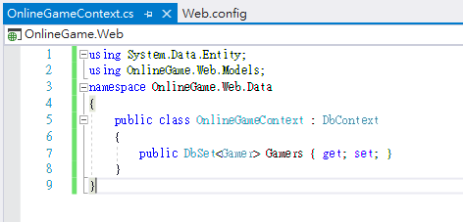
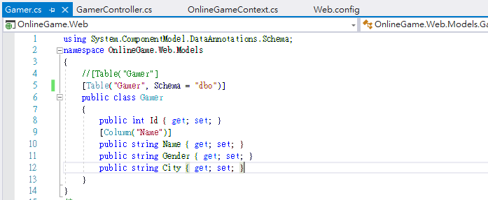

Web.config

Slide 31
自動生成程式碼Entity Framework

Slide 32


ADO.Net Entity Data Model - Entity Framework

Slide 33



Slide 34

自動生成的頁面

Slide 35

增加TeamMetaData後

Slide 36


GamersController - Index

Slide 37


GamersController - Details

Slide 38
自動生成程式碼Entity Framework以及
新增/更新/移除資料
新增資料

Slide 39



GamersController - Create

Slide 40
自動生成程式碼Entity Framework以及
新增/更新/移除資料
更新資料

Slide 41


GamersController - Edit

Slide 42
自動生成程式碼Entity Framework以及
新增/更新/移除資料
刪除資料

Slide 43



Slide 44
攻略HtmlHelper

Slide 45


HtmlHelpers.cshtml

Slide 46



GamersController.cs - Dropdownlist

Slide 47


Game Class

Slide 48




Slide 49




CheckBoxList

Slide 50



Slide 51




Slide 52

GamersController.cs - ListBox

Slide 53
Thank
you
End

